Slide 1
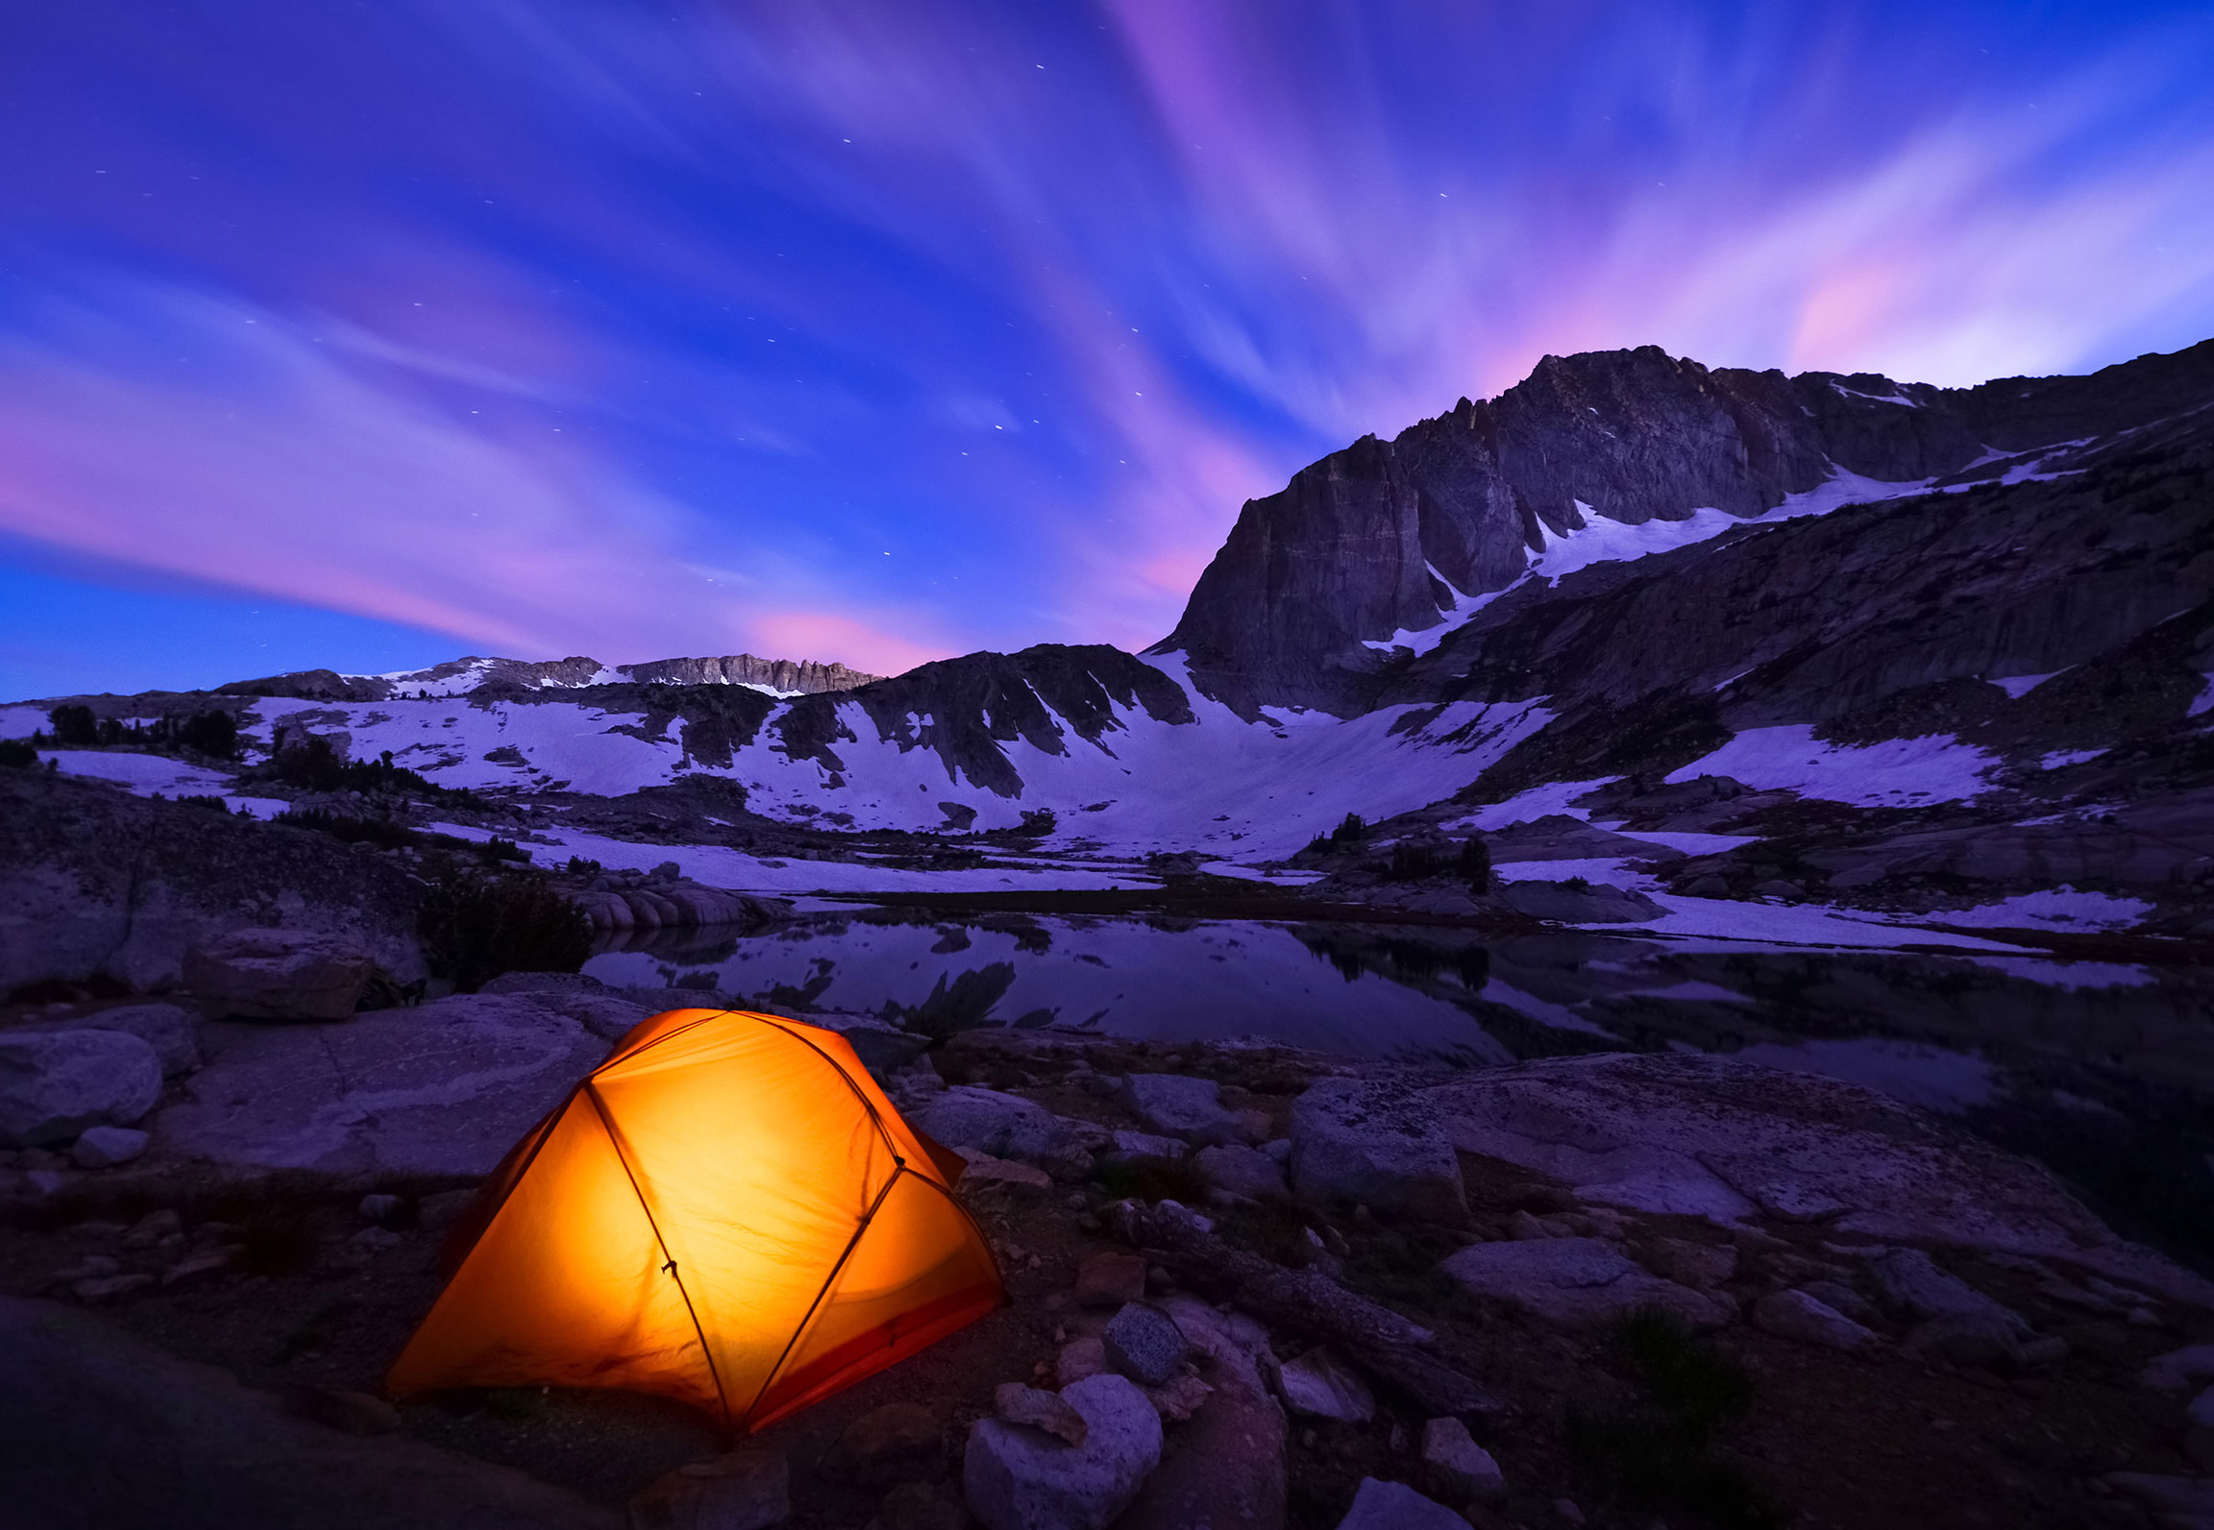
體會詩人的心境
耶和华是我的牧者, 我必不至缺乏。 詩篇23:1
三穀基督徒會堂
2014
成人主日學

Slide 2
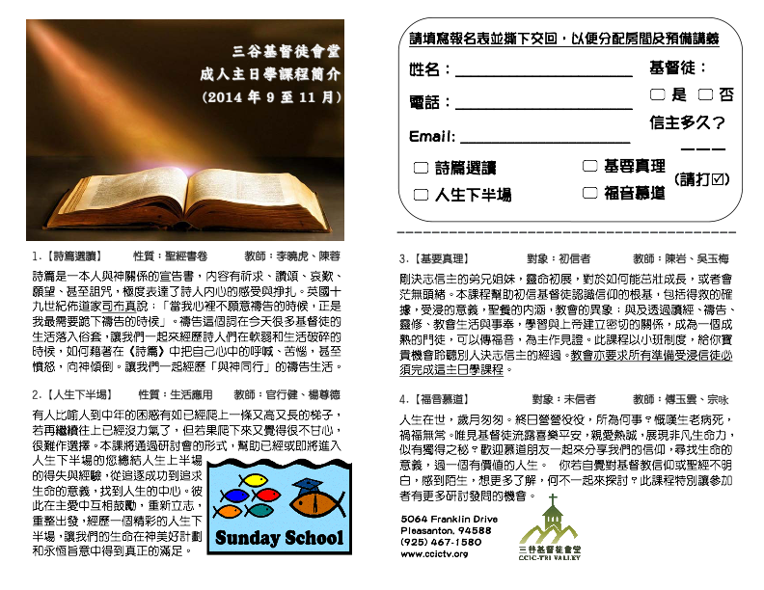
诗人强烈的感情流露
詩篇是一本人與神關係的宣告書,內容有祈求、讚頌、哀歎、願望、甚至詛咒,極度表達了詩人內心的感受與掙扎。

Slide 3
“《約伯記》把我們帶到學校，讓我們在有益的思辯中思考神和他的全能。這本書(《詩篇》)把我們帶到聖所中，把我們帶離與人，與政治家，與哲學家，與辯論者的對話。引導我們與神親密的對話，在神裡面給我們的靈魂以安慰和安息，把我們的心高舉向他”
Matthew henry

Slide 4
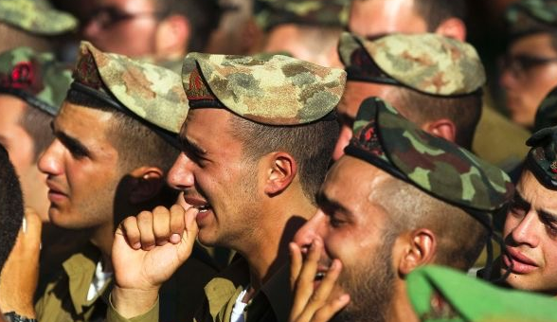

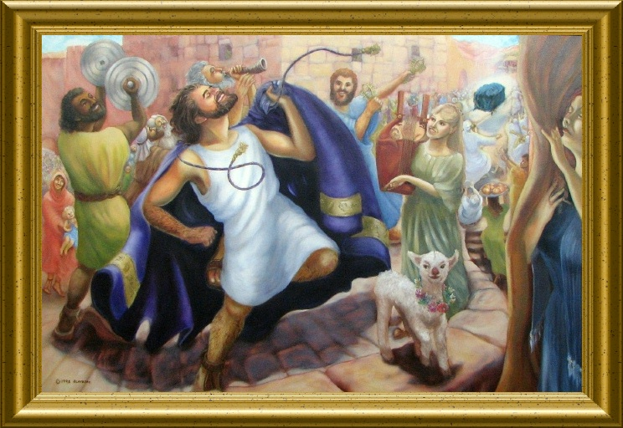
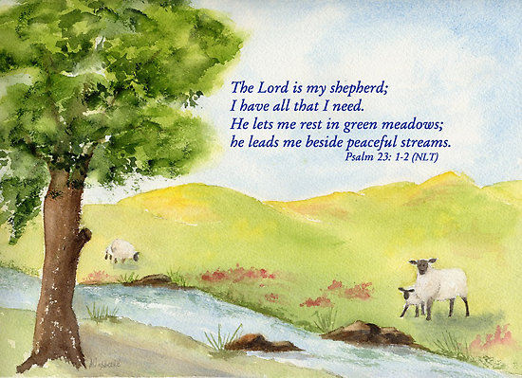
哀歌
懺悔
詩篇22, 79, 42-43, 137
詩篇51
歡樂
平安
詩篇113-118, 146-150
詩篇23

Slide 5
摩西的預言
你若不聽從耶和華你神的話, 不僅守遵行他的一切誡命律例, 就是我今日所吩咐你的, 這以下的詛咒都必追隨你......你在耶和華領你到的各國中, 要令人驚駭, 笑談, 譏誚......耶和華必使你們分散在萬民中
申28

Slide 6
南北國分裂 930BC
以色列亡與亞述 722BC
失落的十個支派
猶大亡與巴比倫 586BC
第一聖殿被毀

Slide 7
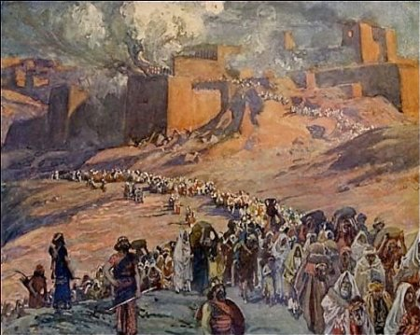
586 BC 巴比倫
他們輕輕忽忽地醫治我百姓的損傷,
說『平安了！平安了』 耶6:14

Slide 8
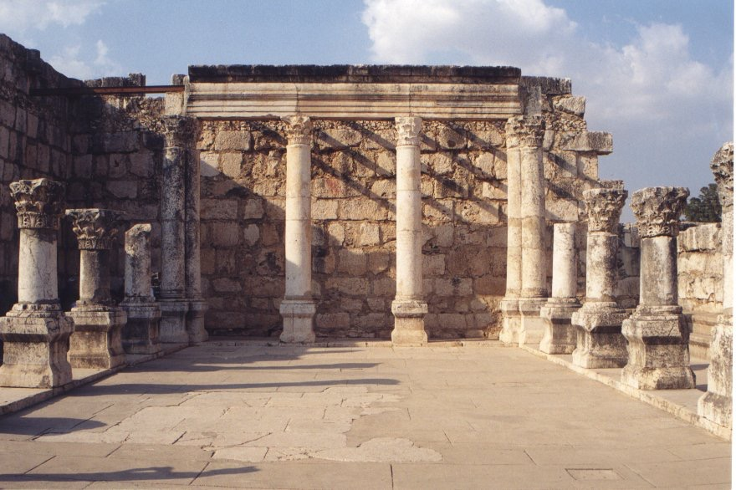
教會的雛形
  信上說、萬軍之
  耶和華以色列的神、對一切被擄去的、就是我使他們從耶路撒冷被擄到巴比倫的人、如此說、
  你們要蓋造房屋住在其中、栽種田園喫其中所產的......
  我所使你們被擄到的那城、你們要為那城求平安、為那城禱告耶和華、因為那城得平安、你們也隨著得平安。 耶29:4-7

Slide 9
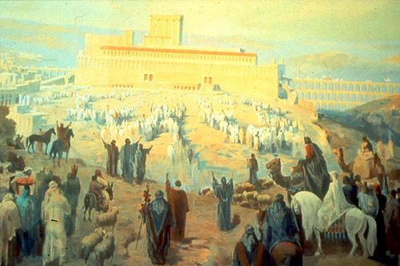
迴歸耶路撒冷的朝聖

Slide 10
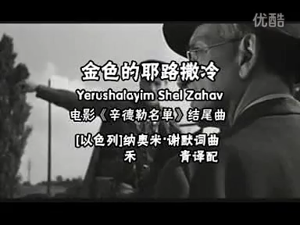

Slide 11


Slide 12

現代生活
When I Relax I Feel Guilty
Tim Hansel

Slide 13
平安之歌 詩篇23
  〔大衛的詩。〕耶和華是我的牧者．我必不至缺乏。
  他使我躺臥在青草地上、領我在可安歇的水邊。他使我的靈魂甦醒、為自己的名引導我走義路。我雖然行過死蔭的幽谷、也不怕遭害．因為你與我同在．你的杖、你的竿、都安慰我。
  在我敵人面前、你為我擺設筵席．你用油膏了我的頭、使我的福杯滿溢。
  我一生一世必有恩惠慈愛隨著我．我且要住在耶和華的殿中、直到永遠。

Slide 14
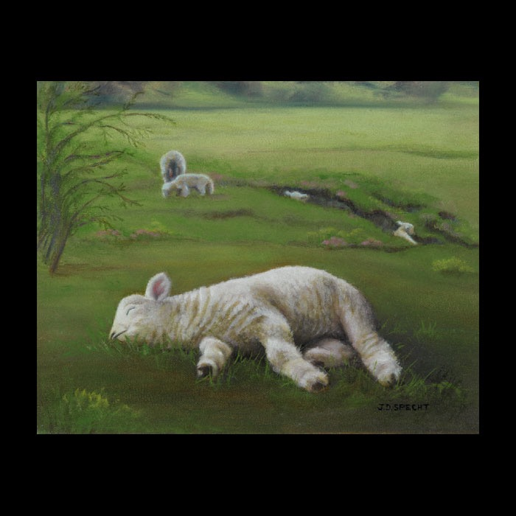
安息帶來享受
  〔大衛的詩。〕耶和華是我的牧者．我必不至缺乏。
  他使我躺臥在青草地上、領我在可安歇的水邊。他使我的靈魂甦醒、為自己的名引導我走義路
有了耶和華, 你還缺什麼?
躺臥在青草地上的羊—滿足和平安

Slide 15
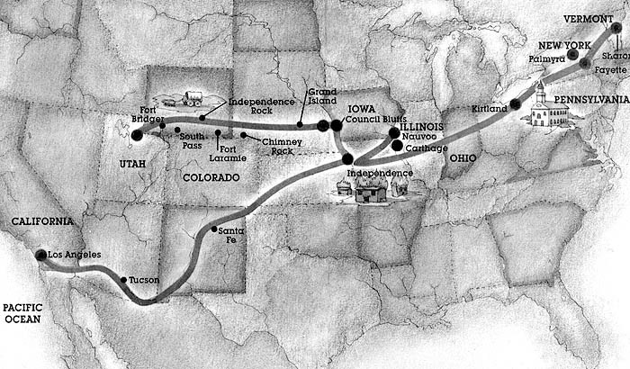

Slide 16

安息帶來安慰
  我雖然行過死蔭的幽谷、也不怕遭害．因為你與我同在．你的杖、你的竿、都安慰我。
死亡的陰影—沒有實質的威脅
行過死陰的幽谷—困難是暫時的
杖和竿—耶和華的保護
羅8:28

Slide 17
安息帶來祝福
  在我敵人面前、你為我擺設筵席．你用油膏了我的頭、使我的福杯滿溢。
  我一生一世必有恩惠慈愛隨著我．我且要住在耶和華的殿中、直到永遠。
福杯滿溢—耶和華的喜愛
住在耶和華的殿中—神的同在

Slide 18

在聖經中用名字來啟示的神的本性
希伯來文音譯 | 英文 | 中文 | 經節 | 意思
Elohim | God | 神 | 創1:1,詩3:7, 4:1 5:2, 113:5, 115:2 | 獨一的神
El Shaddai | God Almighty | 大能的神 | 創17:1, 詩91:1 | 神的全能
El Elyon | God Most High | 至高者 | 創14:19, 詩9:2 | 神的至高主權
El Olam | Eternal God |  | 詩90:2 | 神的永恆
YHWH | LORD／Jehovah | 耶和華 | 創2:4, 出3:14, 6:2-3, 詩113:1, 115:1, 116-118:1 | 自有永有的
YHWH Ro’i | The LORD my shepard | 耶和華我的牧者 | 詩23:1 | 神的供應和親密

Slide 19
詩篇23中神的名字
  1 Jehovah Ra’ah 耶和華牧者 Jehovah-Jireh 耶和華以勒(耶和華必預備) 創22:14
  2 Jehovah Shalom 耶和華賜平安 士6:24
  3 Jehovah Rapha 耶和華醫治 出15:26
  JEHOVAH TSIDKENU 耶和華我們的義 耶23:6
  4 JEHOVAH NISSI 耶和華是我旌旗 出17:15
  JEHOVAH SHAMMAH 耶和華的所在 結48:35

